Slide 1

건강 건강한 야식[H.H.Y] Healthy Healthy Yasik
-부산조리고등학교 -
이수성.오세훈

Slide 2
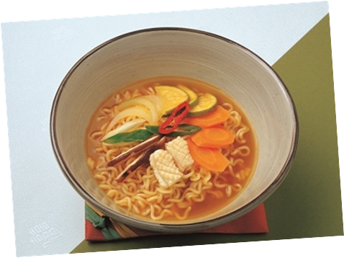
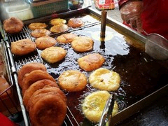
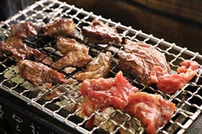
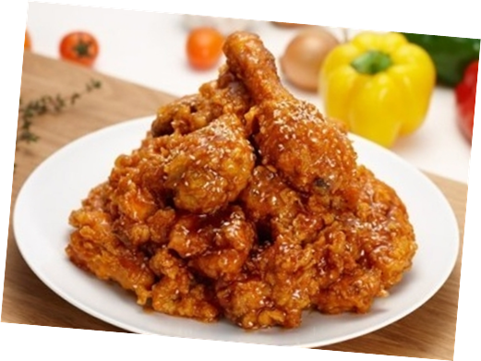
야간 자율 학습시간 친구들을 위한 건강식
야자를 하고 온 친구들
그렇지 않은 친구들 모두가!
저녁6시 이후 입이 터진다!!
친구들이 원하는 야식들 중
열량이 높고, 자극적인 음식을
건강하고 속 편하며 간편한 조리법의 음식으로 재탄생 시켰다.
대중적인 맛!
건강에 좋은 재료!
간편한 방법까지!
야자의 출출함과 피곤함을 달래줄
1석3조의 3코스 요리!

Slide 3

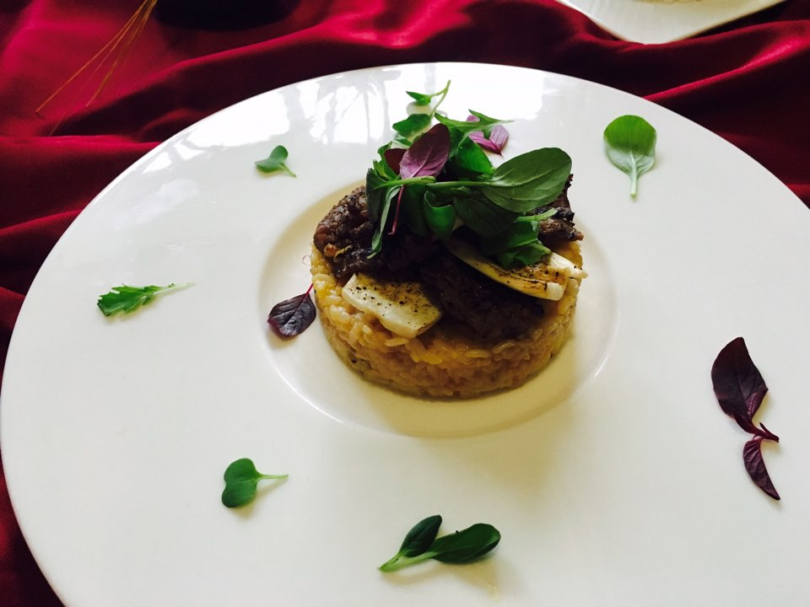
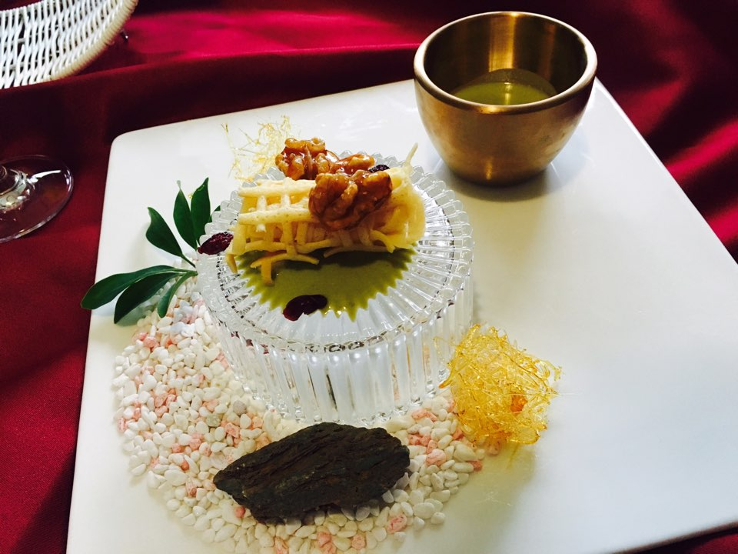
CONTENTS
1.
2.
3.
4.
메뉴 설명
재료 목록
조리 과정
완성 작품

Slide 4

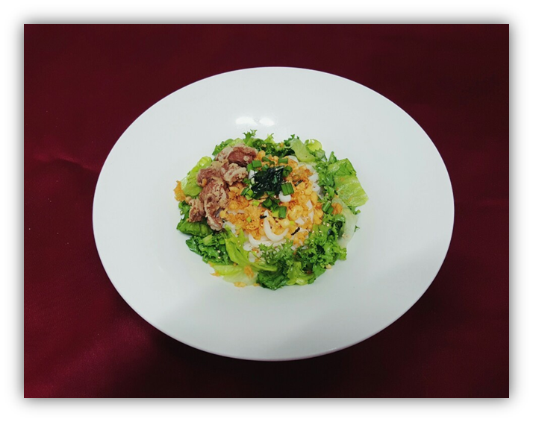

제1코스 =샐러드 우동
1
메뉴설명
탱글탱글하고 시원한 우동 면에
바삭 하며 고소한 한 고명과
쫄깃한 닭 근위 튀김을 얹어
담백한 소스를 곁들인
야자의 출출함을 달래 줄 면 요리!
: 닭 근위→ 지방이 적고 콜라겐이 풍부해 피부를 탱탱하게 해준다.
: 양상추·치커리→ 녹색채소로 섬유질을 공급해주고, 시력 건강을 증진 시킨다.
: 방울 토마토→ 비타민A,B,C 와 항암 성분인 라이코펜을 가지고 있어 피부미용, 고혈압 예방, 항암 작용, 체질 계선, 다이어트에 도움을 준다.

Slide 5
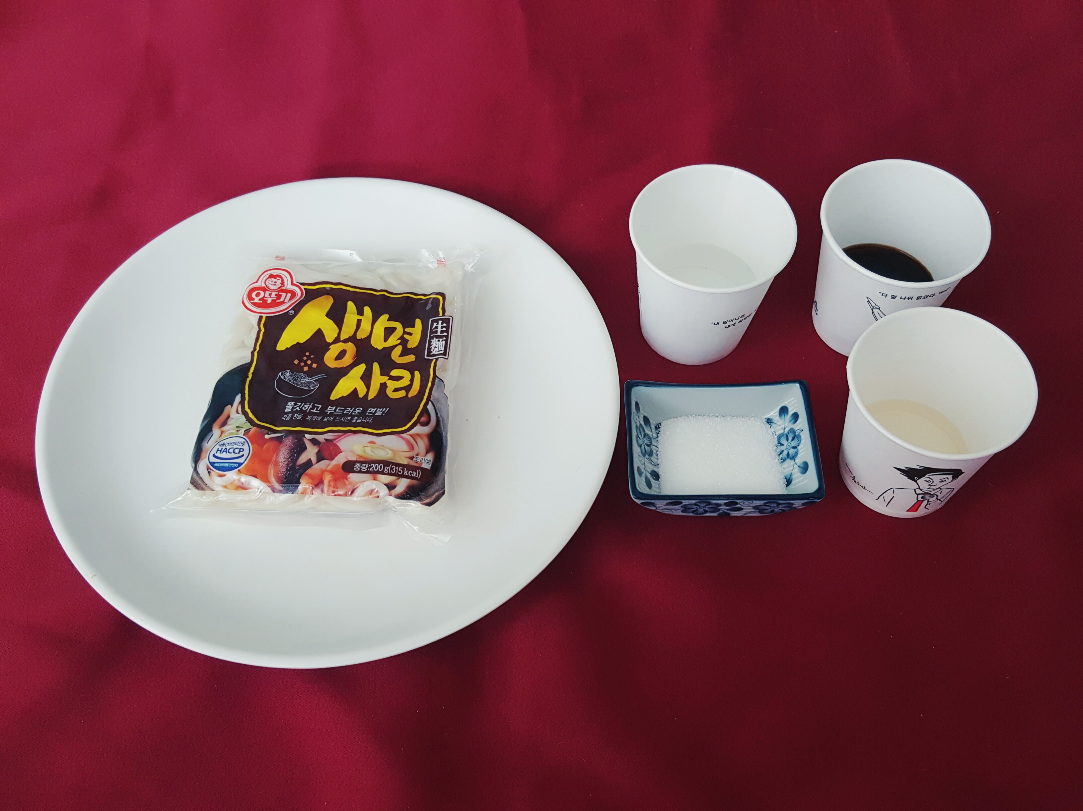
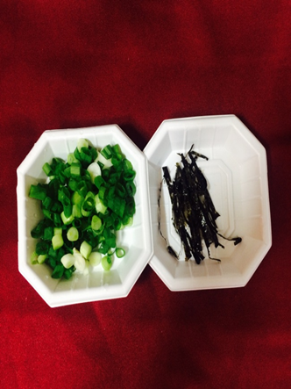
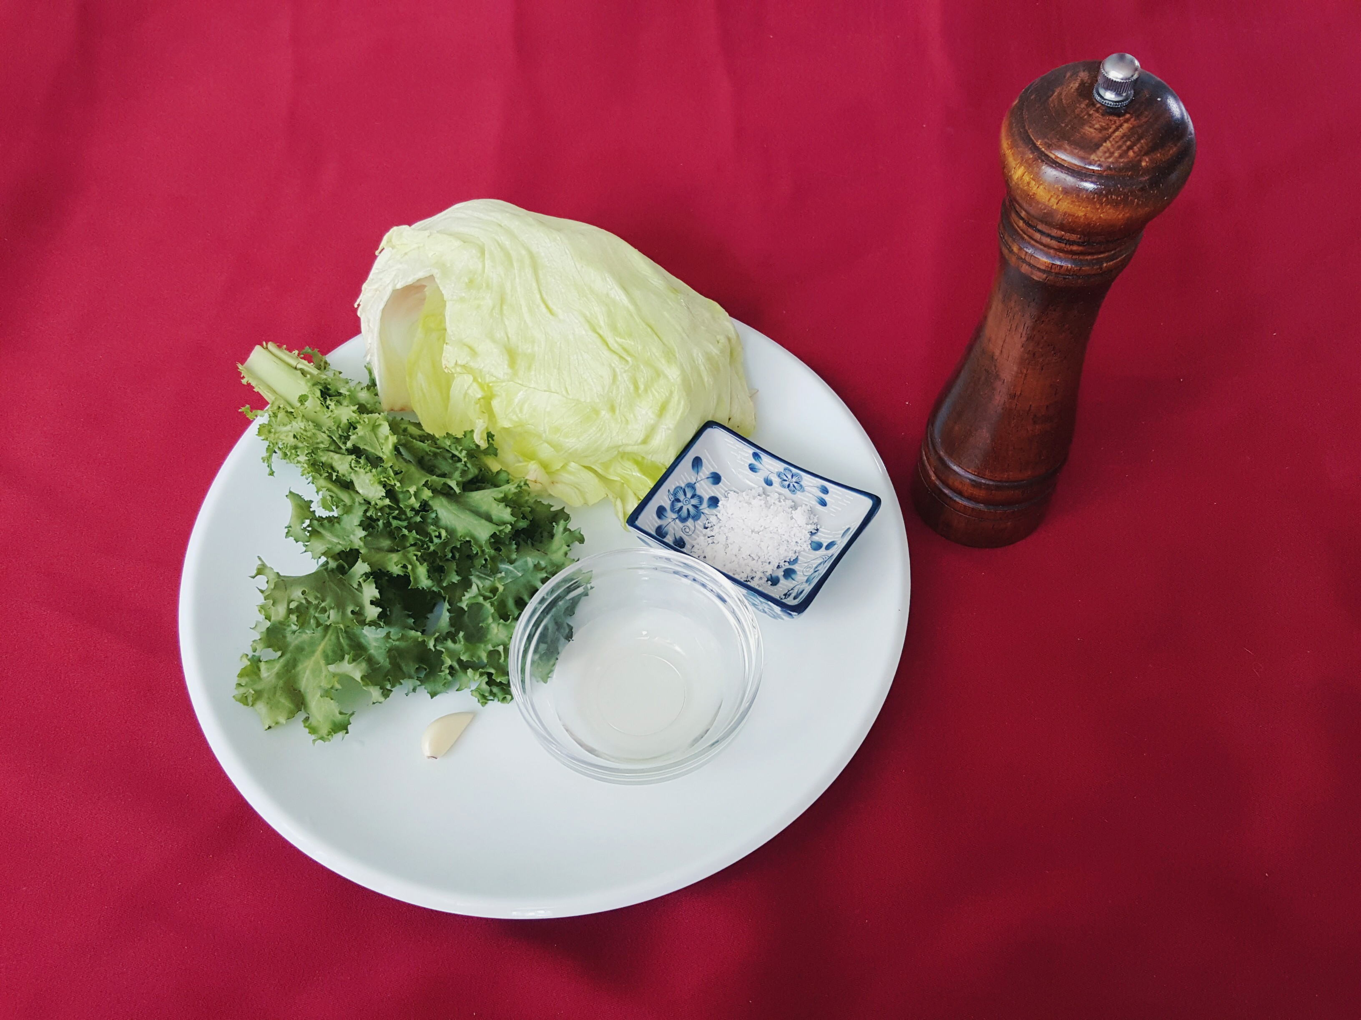
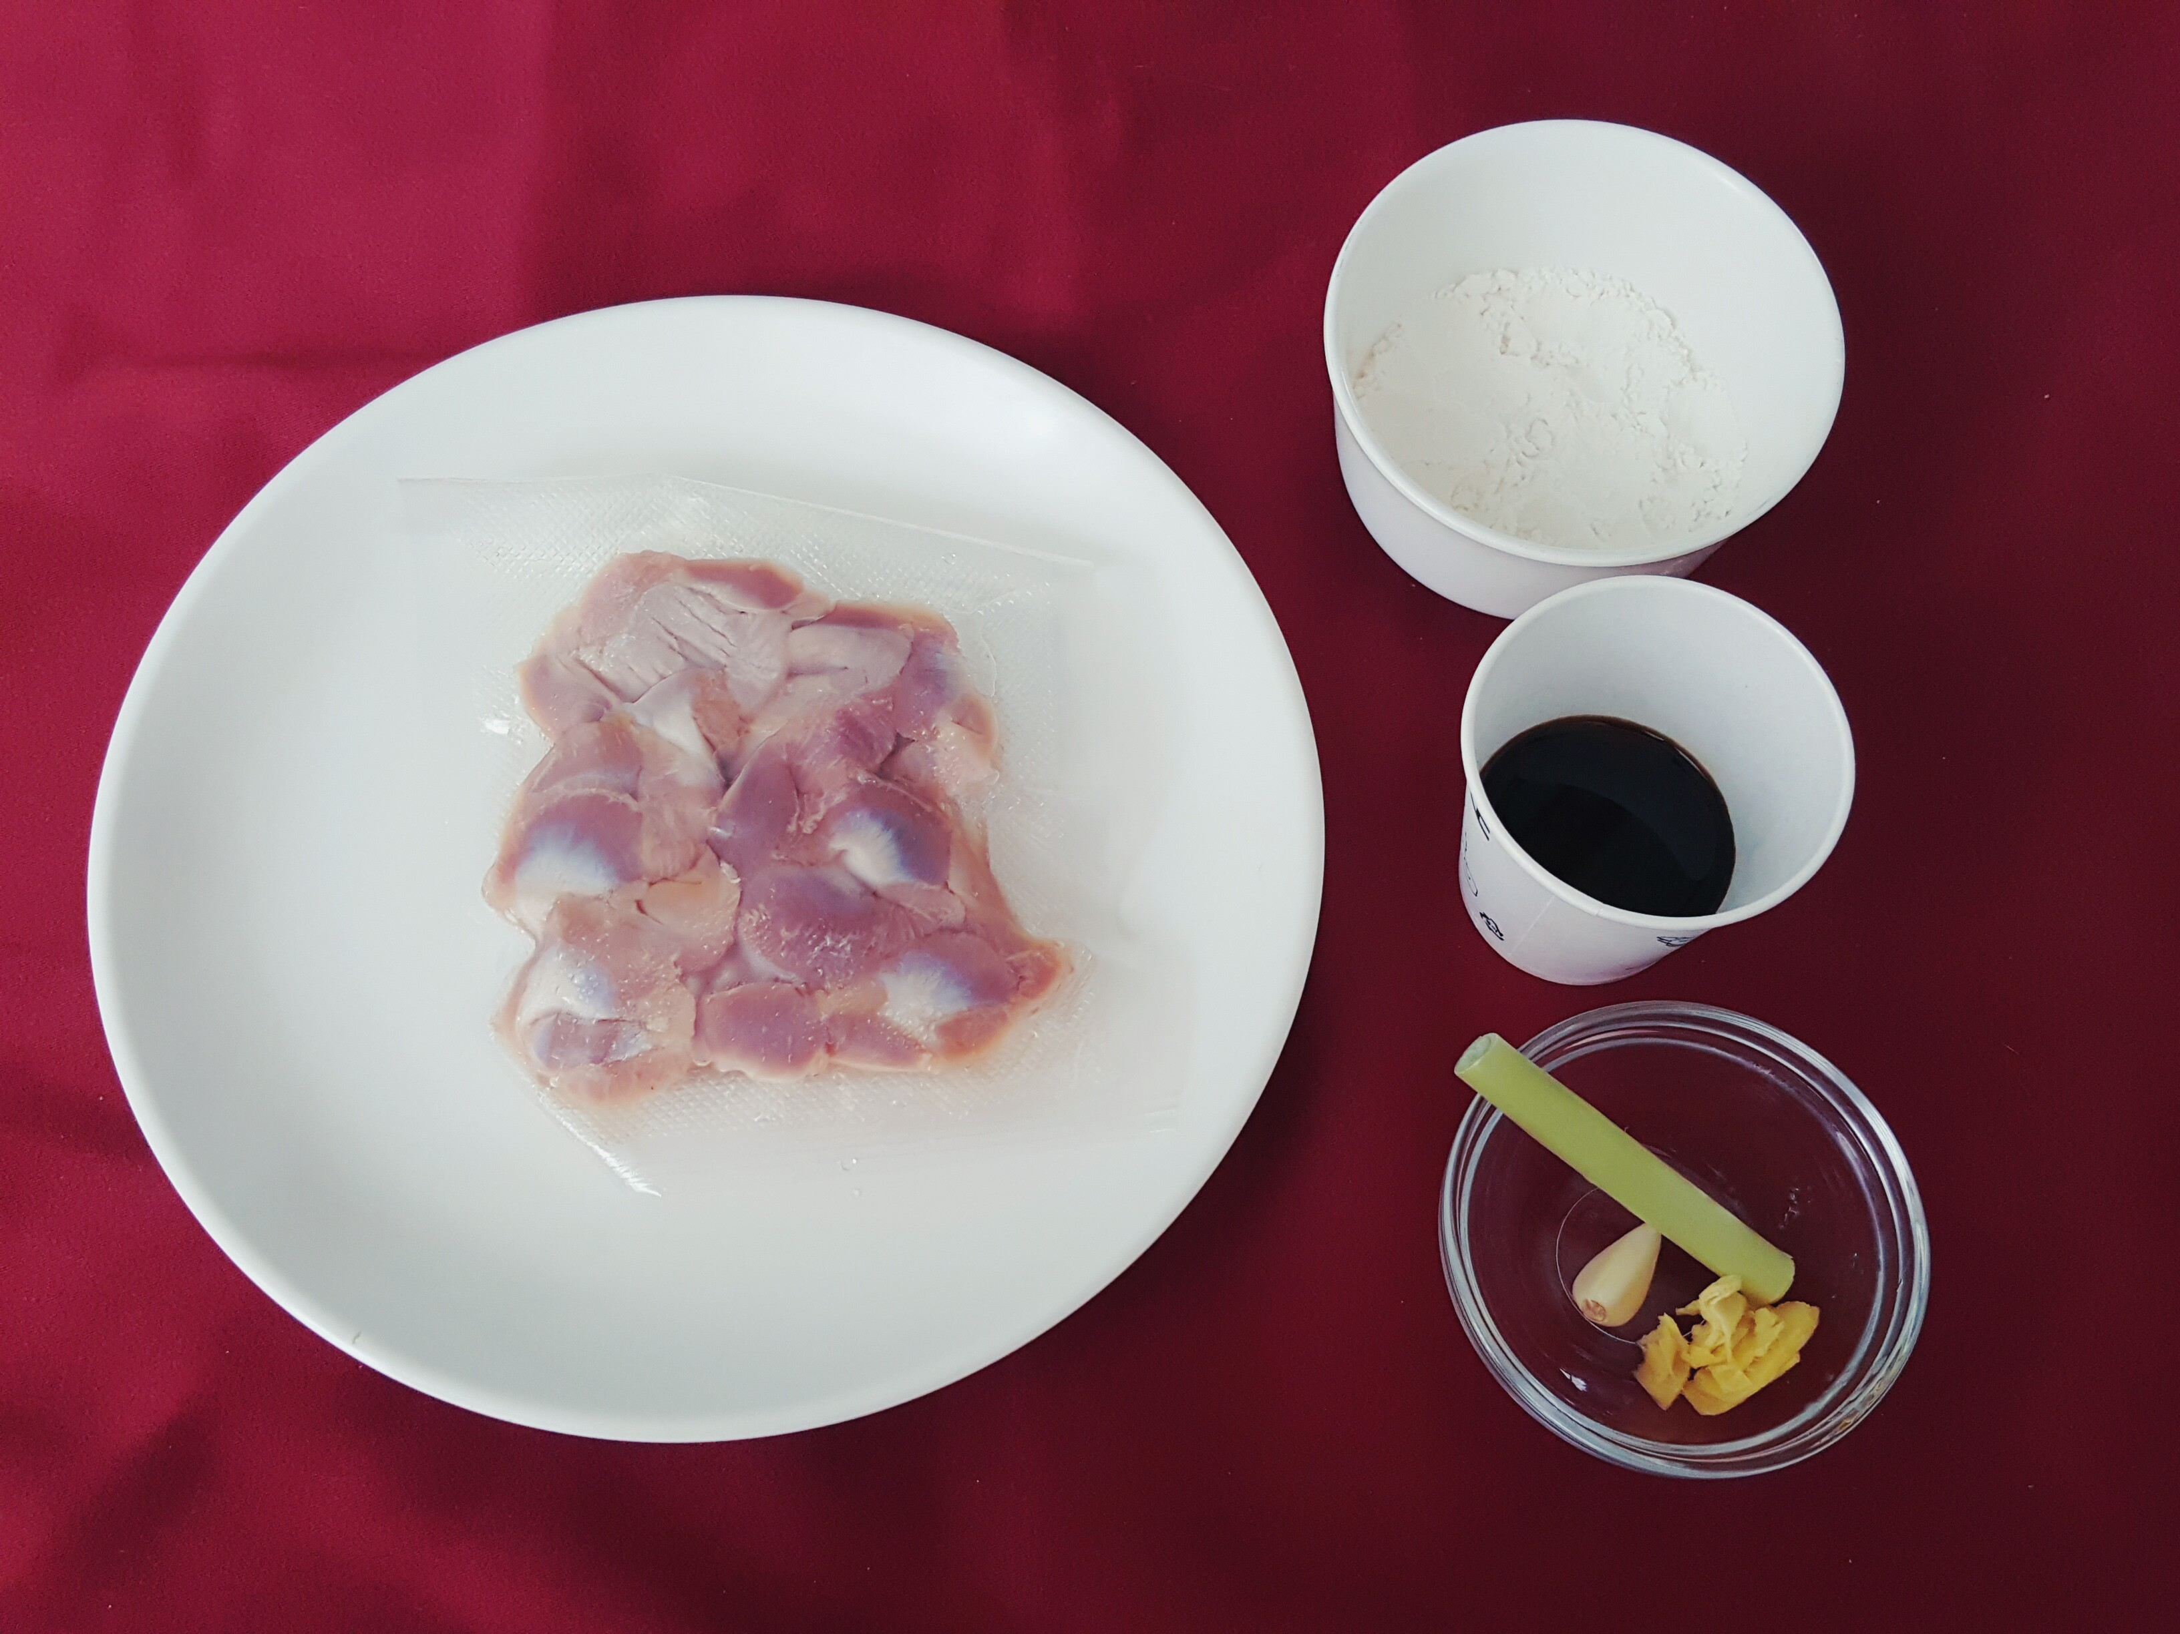
2
재료목록
면&소스
우동 면 100g
가쓰오육수50cc
간장1t 설탕1/2T
미림1/2T 식초1/2T
고명
김 1g
쪽파 5g
덴까스 5g(튀김가루50g)
깨 1/2t
샐러드&드레싱
치커리 20g
양상추 20g
유자 청 2T
레몬즙 1T
다진 마늘 1/2t
올리브오일 1t
소금 · 후추
닭 근위100g
소주 1T
달걀 2T
전분50튀김가루50g
소금 · 후추
간장,마늘5g,생강5g,쪽파5g
닭 근위 튀김 옷& 양념

Slide 6
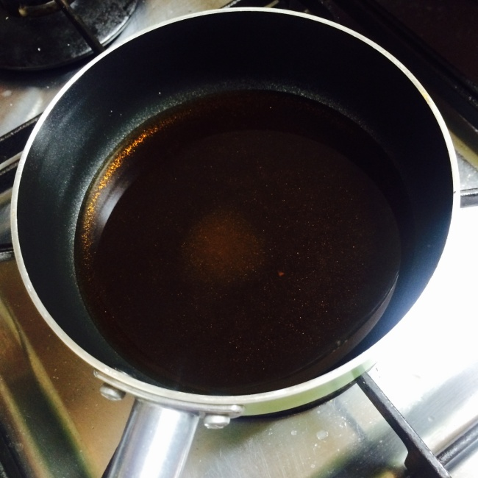
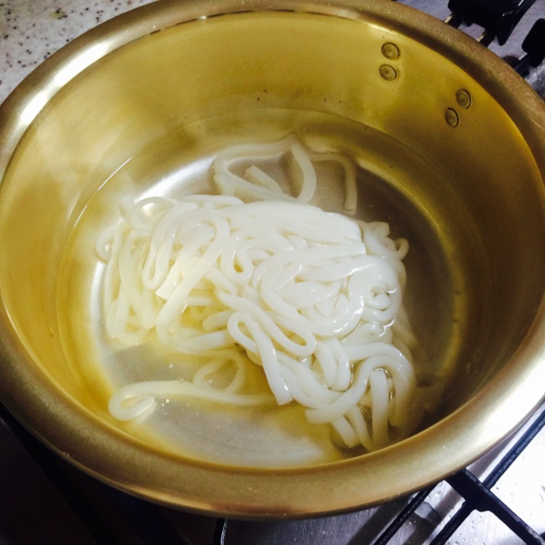

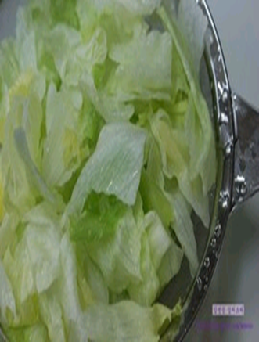
3
조리과정
1. 소스: 섞어 차게 해준다.
2. 면: 끓는 물에 삶고 (약30초)
찬물에 헹군다.
3. 쪽파는 0.5cm로 송송 썰고,
김은 구워 얇게 채 썬다.
4. 드레싱 재료는 모두 섞어 먹기 좋은 크기로 자른 채소에 버무린다.

Slide 7
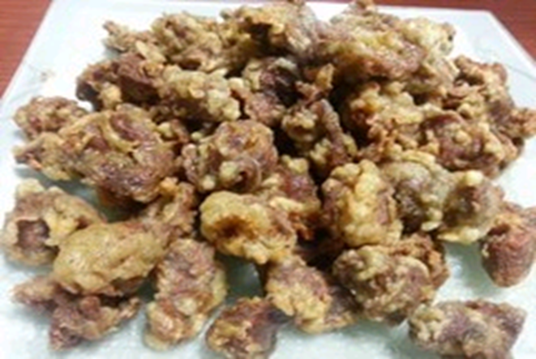

3
조리과정
5. 닭 근위: 물기를 제거 하고,
소주, 소금, 후추로 밑간 후
달걀 ,전분 , 튀김가루에 버무려 튀긴다.
6. 샐러드를 밑에 깔고,
우동 면과 소스를 올린 뒤
고명과 튀김을 얹어 완성한다.

Slide 8
제2코스 = 타마고고항과 석쇠불고기&만가닥 구이
1
메뉴설명
간장양념을 한 쇠고기와 소금,후추,참기름을 발라 고소함을 더한 만가닥버섯을 석쇠에 구워 풍미를 더하고 따뜻한 밥에 날계란과 참치 액을 넣어 부드럽고 따뜻함을 주는 풍미 있는 한끼 !
:만가닥버섯→식이섬유소가 풍부하여 쇠고기 섭취로 인한 혈중의 콜레스테롤을 없애는 작용을 하며 열량이 낮고 섬유소가 풍부해 포만감을 줘서 다이어트에 효과적이다. 단백질과 비타민이 풍부하여 노화 방지 효과가 있으며 콜레스테롤의 배설을 촉진하고, 간에서 콜레스테롤의 합성을 억제하며, 지방을 줄이는 효과가 있다. :달걀→달걀흰자에 함유되어 있는 오브글로불린 G1은 세균의 세포막을 파괴하여 세균이 달걀에 침입하는 것을 막는 항균 작용을 한다. 오브뮤코이드는 식욕을 억제하여 비만 방지에 도움이 된다 또 달걀흰자에는 비오틴을 파괴하는 아비딘과 단백질의 소화작용을 억제하는 안티트립신이 있다. 달걀노른자의 인지질은 뇌세포와 신경세포의 구성 성분이며 지능과 기억력 향상, 치매 예방, 노화 개선에 도움을준다.

Slide 9


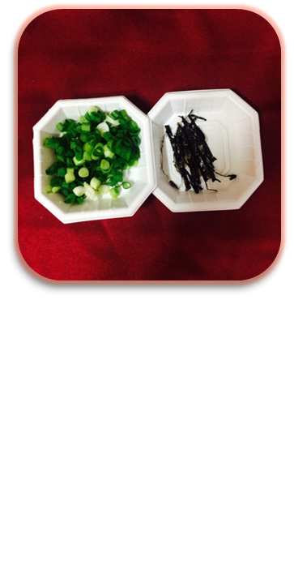
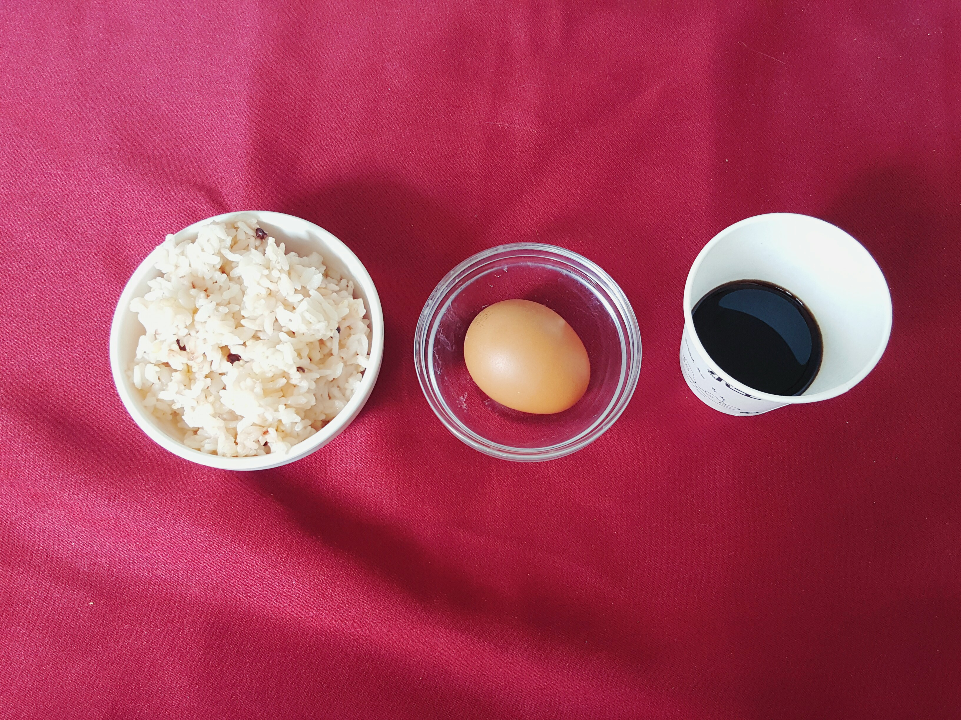
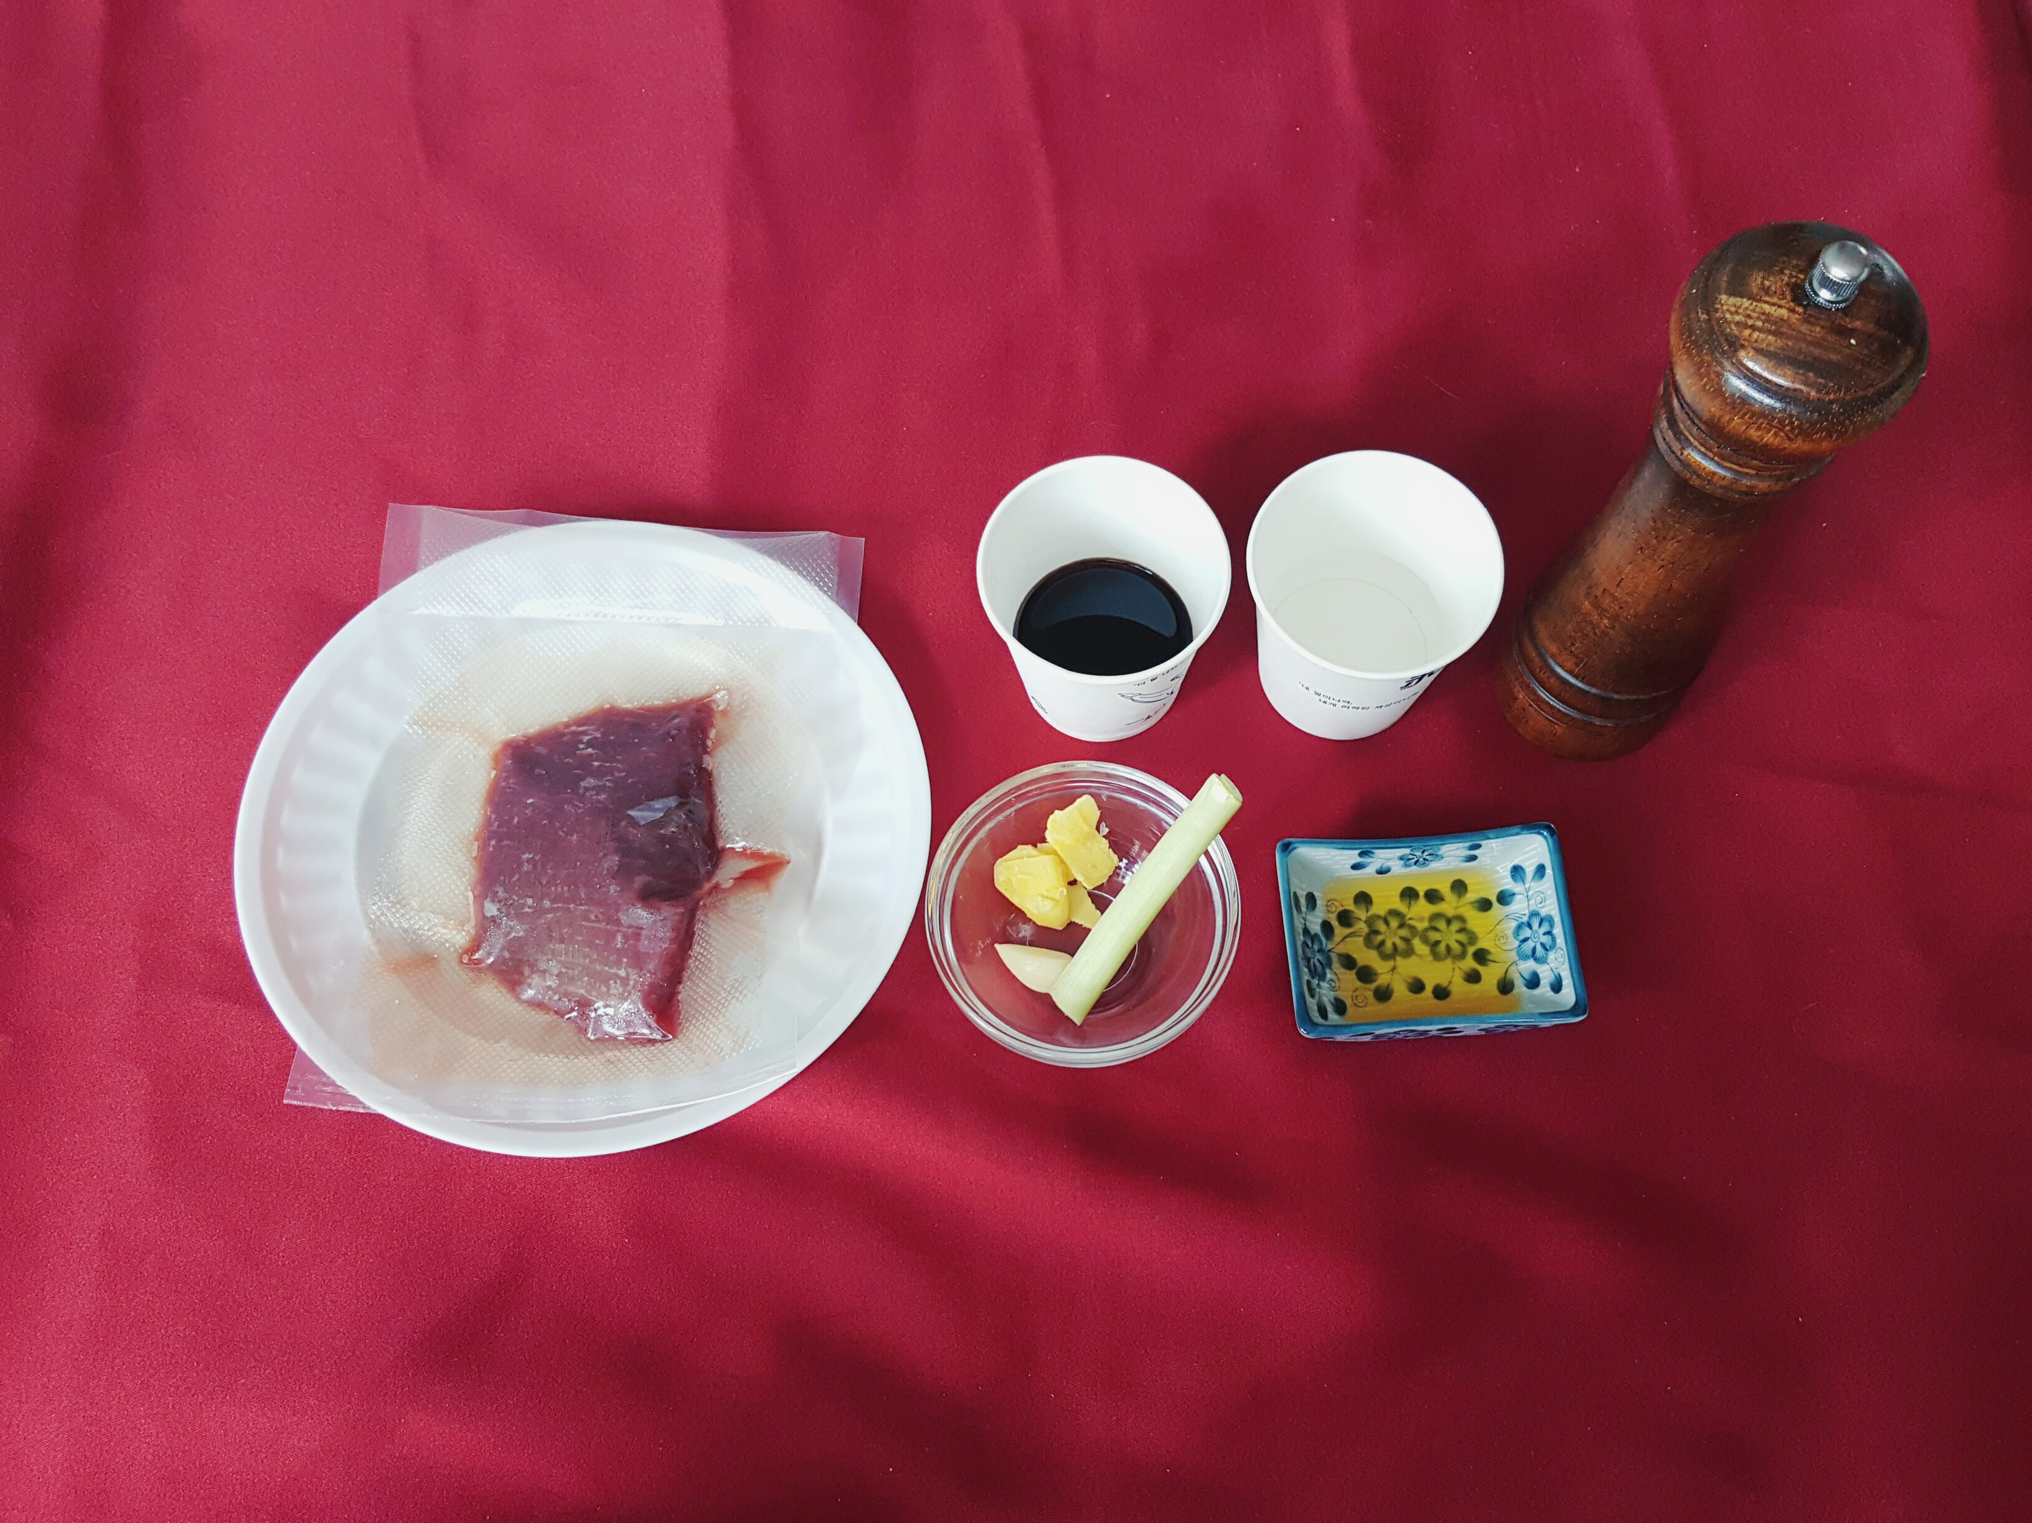
2
재료목록
쌀밥250g
달걀1ea
참치 액1T
깨1/2t,참기름1t,
김5g
쪽파
3g
깨1/4t
마늘
1ea
타마고고항
고명
*석쇠불고기: 쇠고기우삼겹 100g(당일 우삼겹 떨어져 홍두깨구입)
*불고기소스:간장1.5T,설탕1/2T,파5g,마늘1ea,생강5g,양파10g,청양고추1개,후추,미림1/2T,소주1/2T.참기름1t
*만가닥 구이 :
만가다 버섯, 소금,후추
석쇠불고기&만가닥 구이

Slide 10
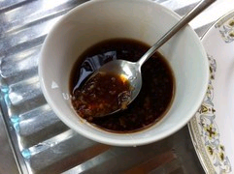
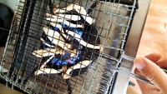
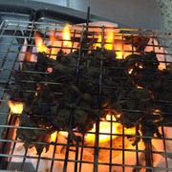
3
조리과정
1.불고기소스를 만들어 둔다(그전 닭똥집 재운소스에 참기름,미림,청양고추,생강 조금 더 추가하면 됨)
2. 쇠고기를 편 썰어 잘게 칼집을 낸 다음 고기를 재운다.
3. 쪽파는 0.5cm로 송송 썰고, 김은 구워 얇게 채 썬다.
(그전 샐러드 우동 때 준비하여도 됨)
4. 석쇠에 만가닥 버섯을 손질해 올린 다음 소금 후추간 하여 굽는다.
5.달궈진 석쇠에 불고기를 굽는다
.(고기를 재운 소스는 농도가 나게 졸인다.)

Slide 11
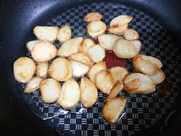
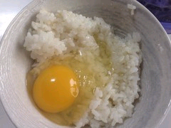

3
조리과정
6.마늘과 파를 얇게 편 썰어 기름 두른 팬에 튀기듯 볶는다.(그 전 닭똥집 튀긴 기름에 튀겨도 괜찮음)
6.밥에 날달걀과 참치 액,깨,참기름 을 넣고 섞는다.
7.밥을 놓고 그 위에 구운 만가닥 버섯과 불고기를 얹힌다.
8.준비 해 둔 고명을 중앙에 올리고
어린잎을 그 위에 올려 완성한다.

Slide 12
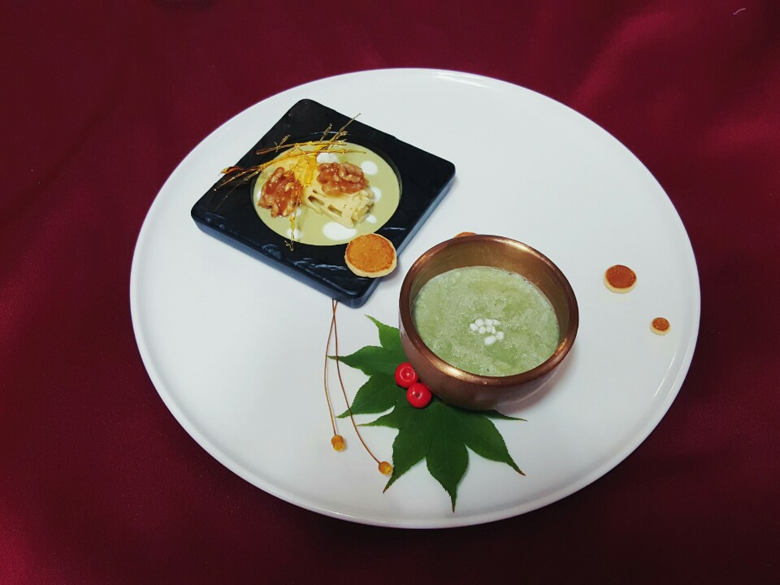
제3코스 = 말차 요거트 소스를 곁들인 핫 케익과 와송주스
1
메뉴설명
진한 말차 요거트 소스를 곁들인
달달한 핫 케익과
바삭하고 달콤한 캐러멜 호두,
그리고 건강한 와송 주스까지!
야자의 피곤함을 물리쳐줄 디저트!
: 말차→ 테아민, 아미노산이 함유되어 불안감을 덜어주고 마음을 진정 시켜주며 비타민 C,E등이 함유되어 있어 피부미용과 미백효과가 좋다 또한 탄닌 성분이 성인병 예방, 콜레스테롤 분해 ,동맥경화 ,뇌졸중, 심장병 예방, 당뇨병 예방에도 좋다.
: 호두→ 체력을 회복해주며, 기억력, 집중력을 증진 시키며 콜레스테롤 수치를 낮춰준다.
: 요거트→ 장 운동을 활발하게 해주며, 면역력을 증진 시키며 나트륨과 칼륨의 균형을 맞추어 준다. 또한 칼슘이 풍부하여 체지방감소에 도움을 주며 신체회복 , 비타민B12가 있어 힘을 내게 해주며 뇌활동에 도움을 준다.
: 와송→ 항암 효과가 있으며, 스트레스로 인한 위장병을 개선해주며 신체의 열을 내린다.

Slide 13
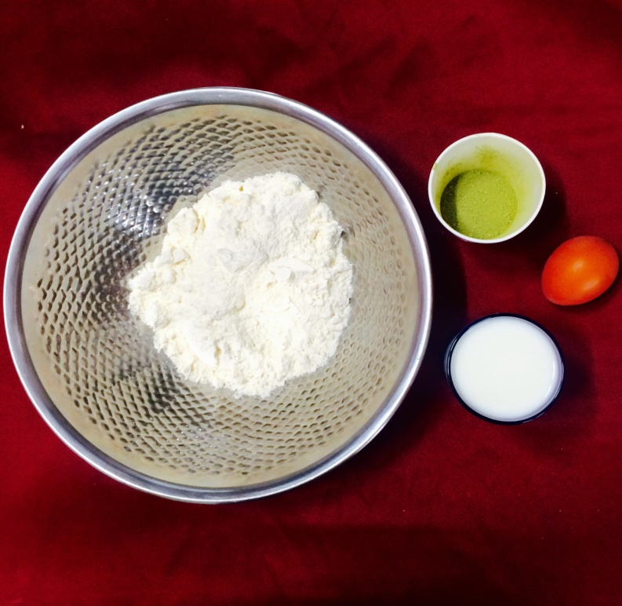
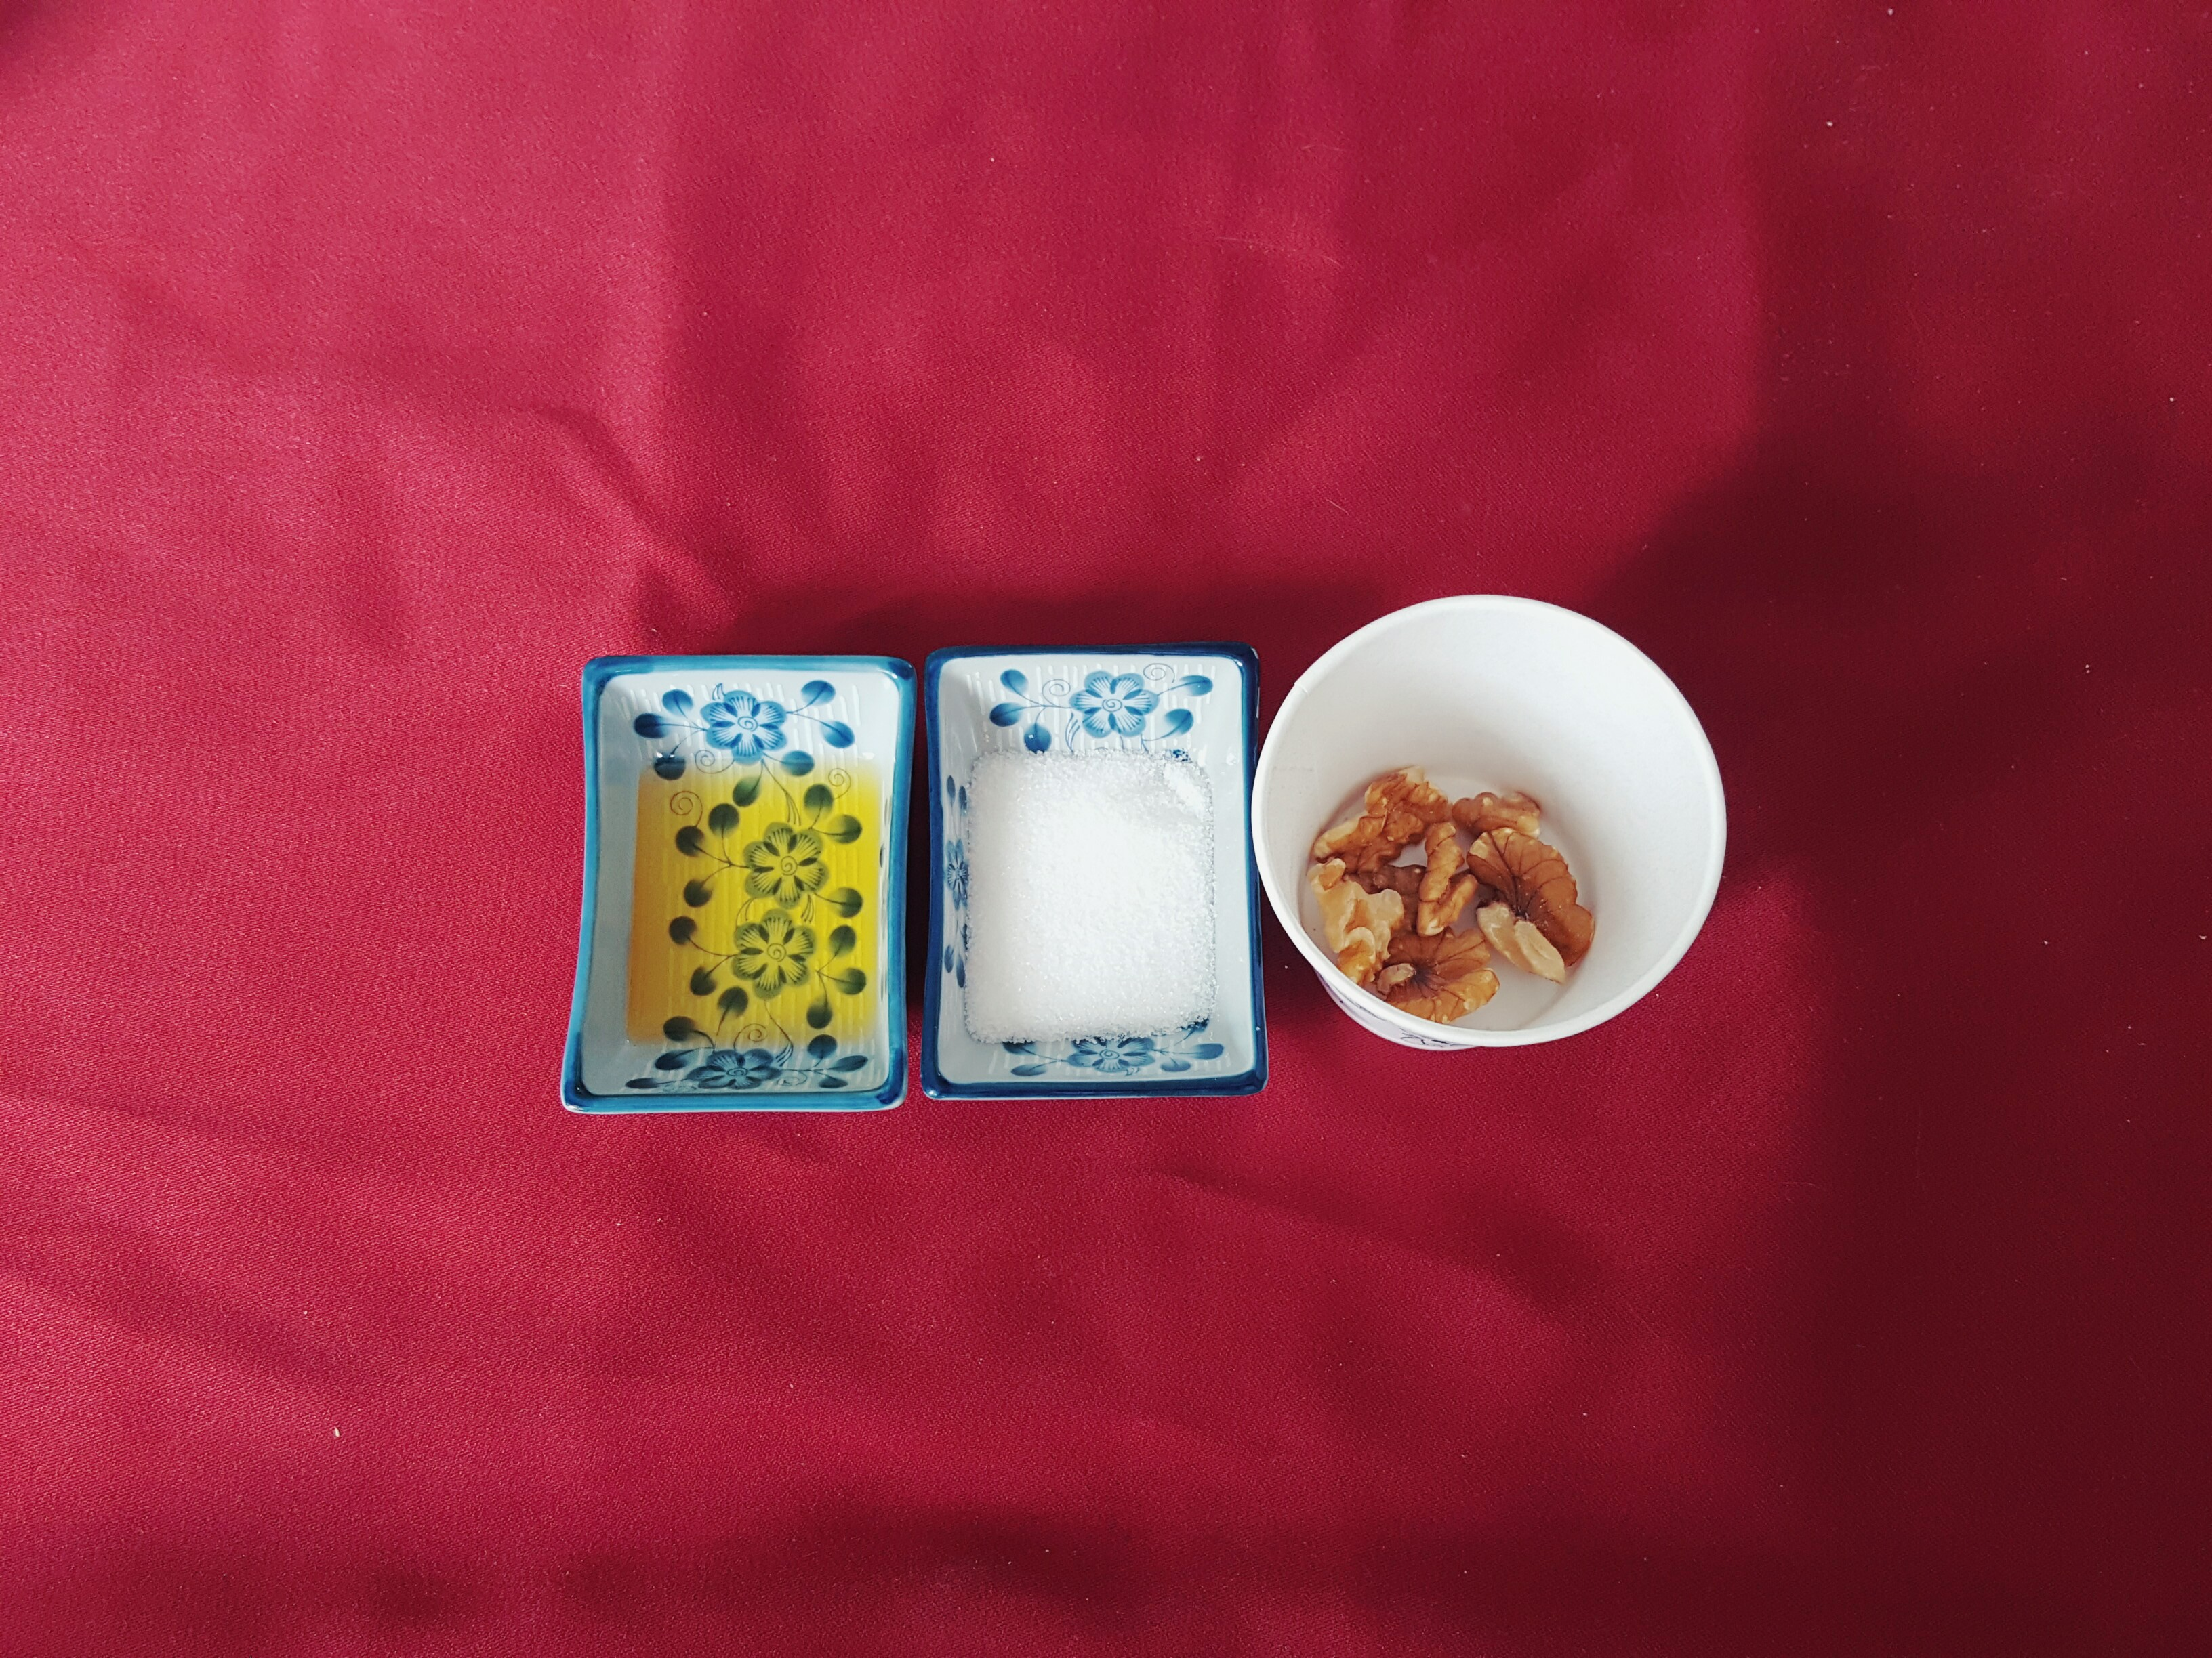
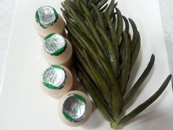
2
재료목록
핫 케익&소스
캐러멜 호두
와송 주스
핫 케익가루 100g
우유 130ml
플레인 요거트 120ml
말차 가루 15g
설탕3g
호두 2ea
식용유 1/2t
설탕 2T
계피가루 add
장보러 간 날 재고가
떨어져 따로 촬영
와송 200g
요구르트 65ml

Slide 14
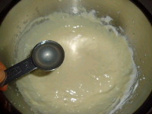
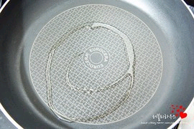

3
조리과정
1. 소스: 섞어 차게 해준다.
2. 캐러맬호두: 팬에 식용유와 설탕
을 넣고 설탕이 녹으면 호두를
버무린 후 계피가루를 뿌려준다.
3. 핫케익: 가루, 우유를 섞은 뒤
기름을 두른 팬에 지그재그로
뿌려 구운 후 롤처럼 말아준다.
4. 소스를 깔고 핫케익과 카라멜
호두를 올려 완성한다.

Slide 15
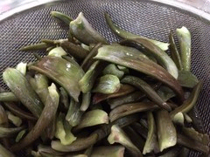
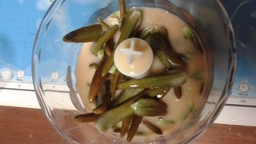
3
조리과정
1. 와송잎을 하나씩 떼어
깨끗이 씻는다.
2. 믹서에 잎, 요구르트를 넣고
곱게 갈아준다.

Slide 16


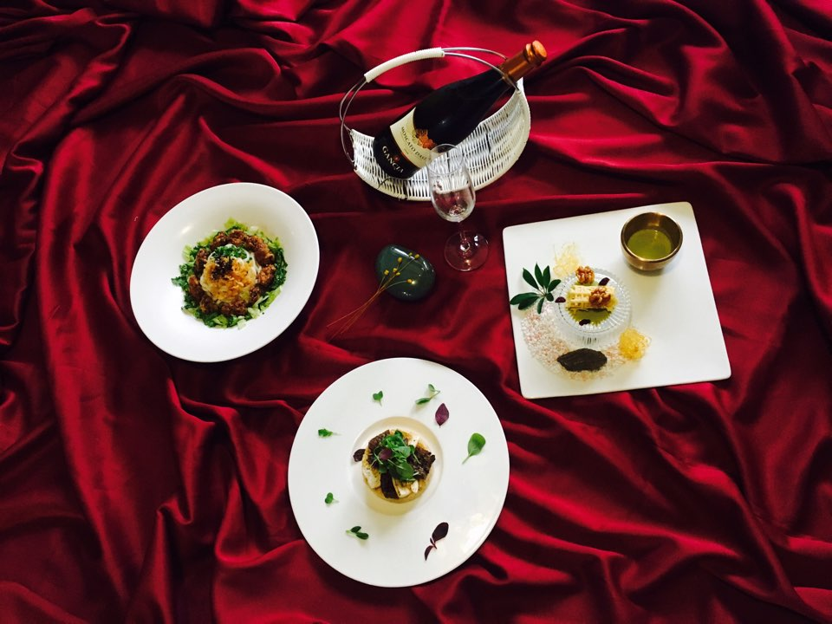
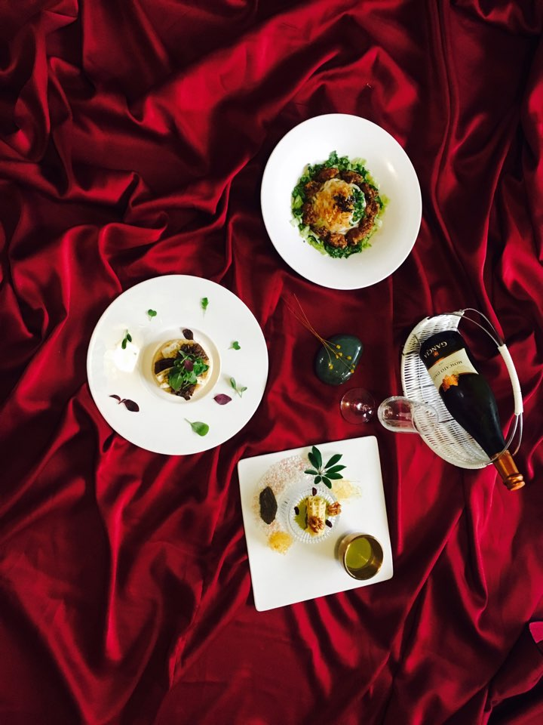
저희 (이수성,오세훈)의 야식 코스는 실제로 야간 자율학습을 하는 친구들의 의견을 모아 대다수의 야간 자율학습을 마치고 돌아온 친구들이 원하는 음식들 가운데 입맛을 돋구는 새콤달콤하며 여름을 이겨낼 시원한 냉 우동 혹은 냉면 ,기름에 튀겨 고소한 맛을 내는 튀김 혹은 치킨, 불의 맛과 간장의 풍미를 더한 즉석구이와 꼬지, 여자친구들이 원하는 달 달한 디저트 등등 모든 맛을 충족하여 코스 담으려 노력한 결과 탄생한 코스이며 원하는 음식을 먹되 건강은 지키고, 피부와 살찜!!을 걱정하는 친구들이 우려하는 기름진 음식을 먹고 난 뒤의 트러블!과 칼로리! 그리고 어머니의 밥을 먹은 듯한 따뜻한 포만감과 다음날 아침을 견디게 해줄 든든함을 더하였습니다.
재료를 봉지째 원가로 사도 25000원이 넘지 않는 저렴함!!

Slide 17
추가 !! 더 싸고 간단하게 똑 같은 맛 내는 법!!
*샐러드 우동~ : 마트에 파는 가 쓰오 우동을 산다 (개인적으로 백0원의 하0면을 추천)우동 면은 위와 같이하고 동봉된 소스에 식초를 한 스푼 더한다.
샐러드는 마트에 파는 한끼 샐러드 박스 (ㅇ마트와 ㄹ데마트 평균 작은 사이즈 2600원)으로 구입하여 이용하고 주변 분식집에서 닭 강정을 구입한다. 혹시나 집에 깨가 있으면 곁들이고 쪽파가 없고 대파가 있다 하면 대파의 파란 부분(흰 부분은 중앙의 두꺼운 대에 특유의 향이 있어 피하는 것을 추천하다.)을 얇게 잘라 이용한다.
*타마고 고항과 석쇠 불고기& 만가닥 구이~: 햇반을 산 다음 레인지에 돌려 계란을 넣고 가쓰오 육수를 대신할 것을 간장1/2T,설탕1/2t, 액젓 (멸치액젓 혹은 까나리 액젓)1/5t으로 만들어 이용한다.(가쓰오 육수의 특유의 향이 나지 않으나 그와 비슷한 풍미는 느낄 수 있다.)
*불고기는 마트 에서 100g정도 사 이용하고 만가닥은 손질 한 다음 간하여 팬에 볶아 이용한다(훈연한 맛을 내기 위해선 불고기는 쌘 불에서 간장을 조금 태운 뒤 볶아주면 훈연한 풍미와 조금 더 진한 맛을 낼 수 있다. 그런데도 부족하다 싶으면 집주면 마른 낙엽 혹은 코팅되지 않은 이쑤시개를 그릇에 담아 불을 붙여 충분히 태운 뒤 뚜껑을 덮어주어 15분 정도 기다리면 향이 베여있다. )만가닥이 없으면 느타리로 대처가 가능하다!
*말차 소스를 곁들인 핫 케익과 캐러멜 호두~: 핫 케익은 반죽을 사서 이용할 수 밖에 없지만 소스는 녹차 라떼를 산 다음 플레인 요거트와 섞고 아몬드 사탕을 부수어 같이 곁들여 먹으면 똑같진 않지만 비슷한 고소함과 색다른 맛을 느낄 수 있다.

Slide 18
지금까지이수성 ,오세훈의 건강 건강한 야식이었습니다.
읽으시느라 수고 많으셨습니다. 감사합니다.

